Slide 1
OutSystems: Leidend
Deel 27 — AI in het platform: wat je wel en niet uitbesteedt

Slide 2
Twee, vaak verwarde toepassingen
• AI tijdens het bouwen — ontwikkelassistentie
• AI in de gebouwde applicatie — eindgebruikersfunctionaliteit
• Dit deel: de tweede

Slide 3
Wat je wel uitbesteedt

Slide 4
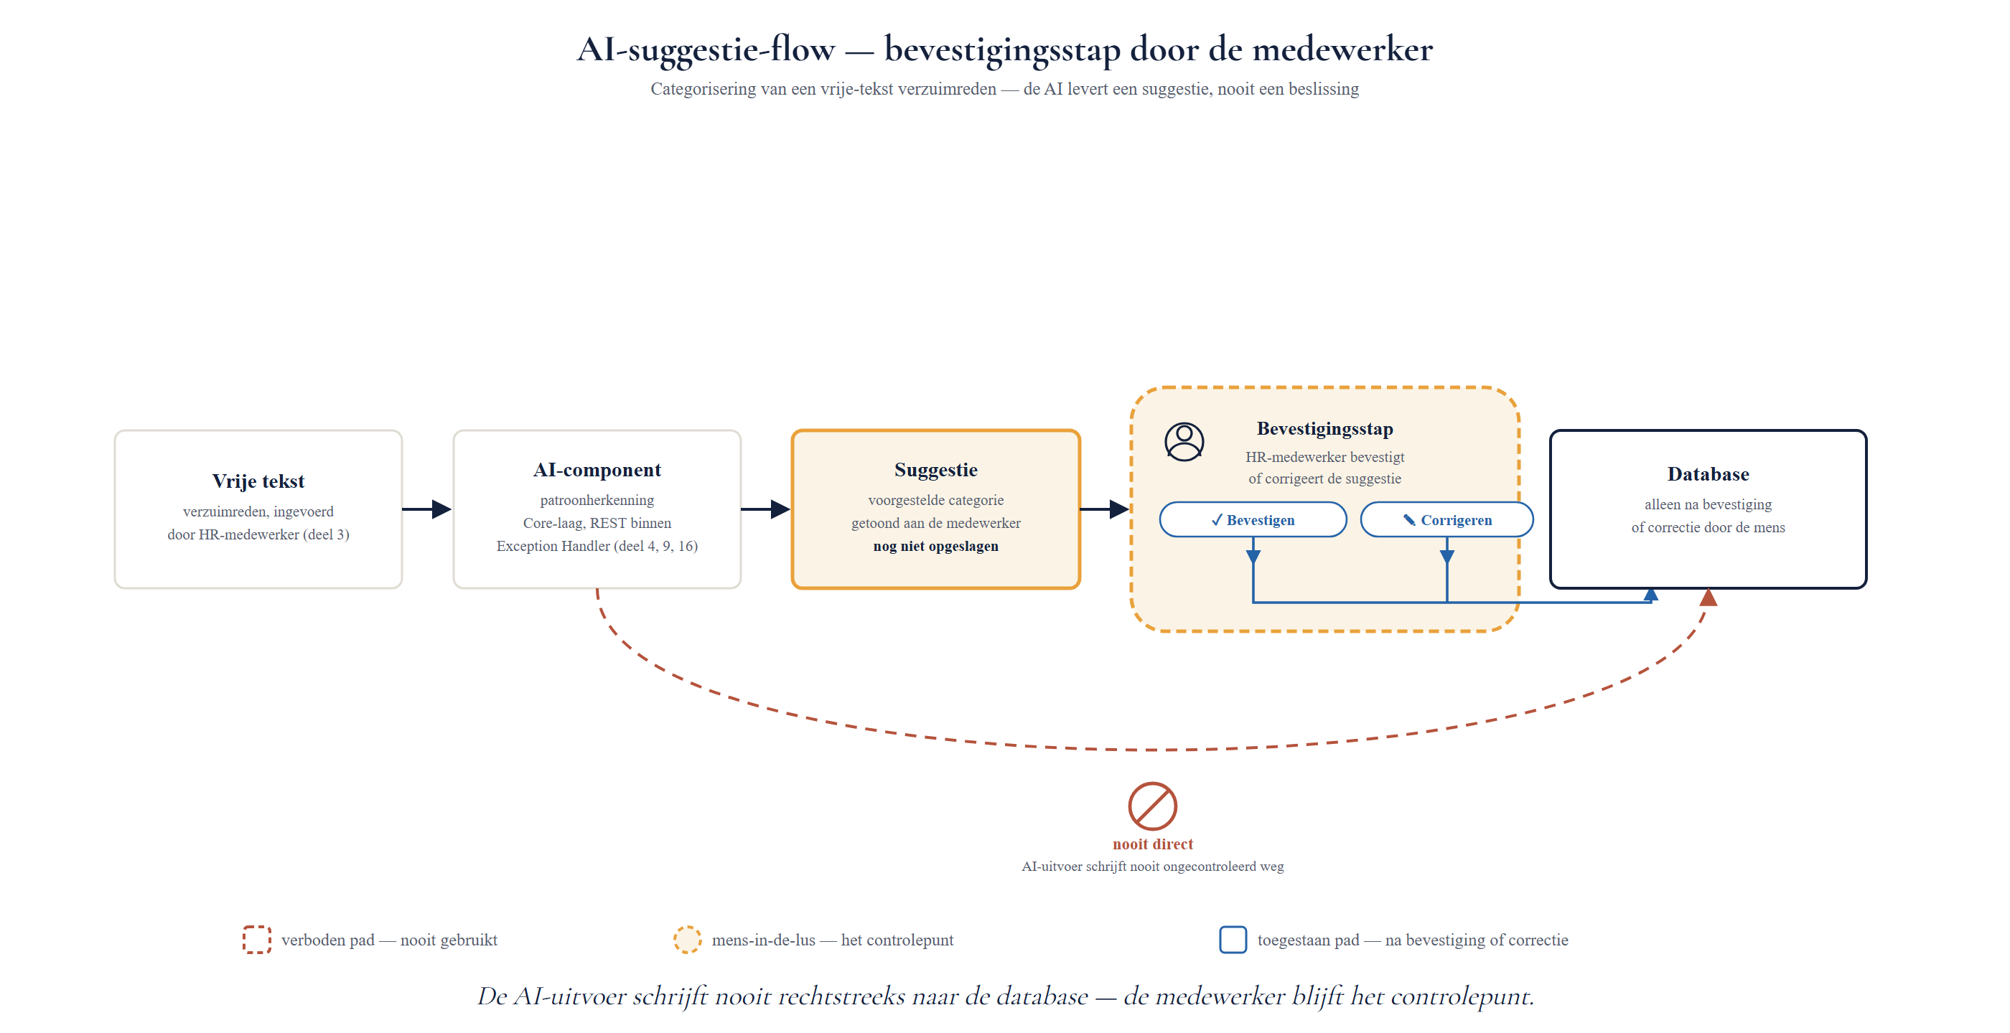
Patroonherkenning, als suggestie
• Verzuimreden categoriseren: goede kandidaat
• AI levert een suggestie
• Mens bevestigt of corrigeert — nooit direct naar de database

Slide 5
Opdracht 27.1 — Suggestie of beslissing?
Drie AI-toepassingen bij Meridiaan.
→ Werkboek 27.1

Slide 6
Wat je niet uitbesteedt

Slide 7
Beslissingen met financieel of juridisch gevolg
worden nooit volledig aan AI overgelaten.

Slide 8
Waarom deze grens hard is
• Onder toezicht van DNB en AFM
• Herleidbaarheid naar een verantwoordelijke mens (deel 17)
• "Meestal correct" is geen argument bij individuele impact

Slide 9
Baan A / Baan B
A — AI-categorisering integreren in Service Studio
B — Zelfde integratie in ODC Studio
→ Werkboek, eigen baan

Slide 10
Architecturale plaatsing

Slide 11
Zelfde patroon als elke externe integratie
• Gedeelde AI-component → Core-laag
• REST-aanroep binnen een Exception Handler
• Geen platformverschil — architecturale discipline is aan jou

Slide 12
Reflectieopdracht 27.2
Waarom is "meestal correct" geen goed argument?
→ Werkboek 27.2

Slide 13
Kernpunten deel 27
• AI tijdens bouwen ≠ AI in de applicatie
• AI-componenten: suggestie, nooit onbegeleide beslissing bij impact op een individu
• Verantwoordelijkheid blijft bij een mens, herleidbaar via audit
• Architecturale plaatsing: Core-laag, standaard integratiepatroon

Slide 14
Volgende deel: Beheersing in productie

